Slide 1
לְהַכִּיר אֶת עַצְמִי
שִׁעוּר כִּשּׁוּרֵי חַיִּים לְכִתּוֹת א-ג
הַעֲמָקַת הַהֶכֵּרוּת עִם עַצְמֵנוּ
עם היועצת החינוכית: שרונה נתן
מדריכה בשירות הפסיכולוגי הייעוצי
Notes:
פתיחה -
שלום תלמידות יקרות ותלמידים יקרים
אני שמחה לפגוש אתכם לשיעור "כישורי חיים"
שמי _______ ואני יועצת חינוכית מומחית מהשירות הפסיכולוגי ייעוצי של משרד החינוך.
כישורי חיים הם כוחות ויכולות שיש לנו בפנים (אפשר לסמן על הלב) –
למשל, הכוח שלנו להתמודד עם מצבי לחץ או עם מצבי חירום.
כישורי חיים זה הכוח שלנו להיות חברים, להיות אכפתיים ורגישים לזולת,
זה גם הכוח שלנו לבקש עזרה, לשתף כשקשה, לחפש מישהו שיושיט לנו יד.
כישורי חיים זה הכוח שלנו לחייך, לנשום עמוק (לעשות פעולת שאיפה ונשיפה) ולאפשר לעצמנו רגעי הפוגה וצחוק.
כישורי חיים זה היכולת שלנו להאמין שיהיה טוב!
מוכנים לשיעור כישורי חיים?
אז הנה שיעור כישורי חיים מרחוק שיאפשר לכם להרגיש קרוב!
ויעסוק בנושא העמקת ההיכרות שלנו עם עצמנו
יוצאות ויוצאים לדרך!

Slide 2
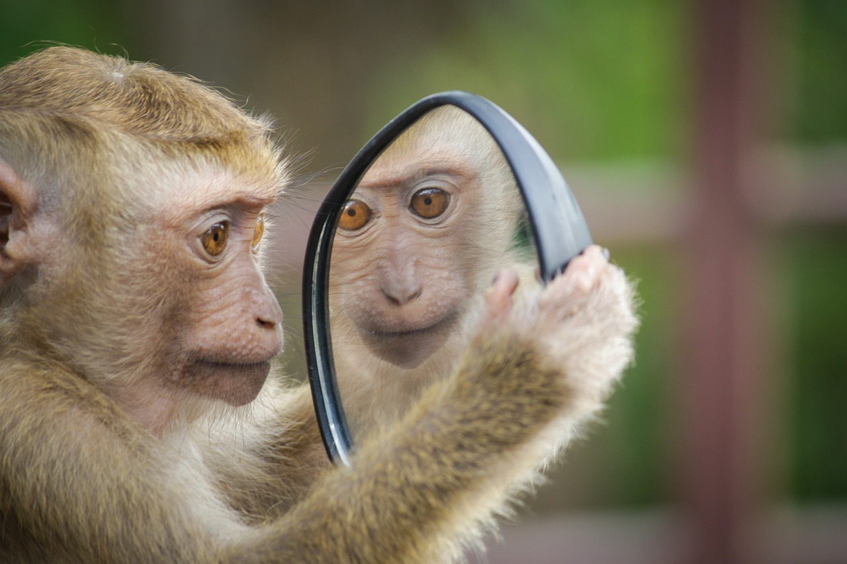
מָה נִלְמָד הַיּוֹם?
נַחֲשֹׁב עַל עַצְמֵנוּ
נָשִׁים לֵב לִמְאַפְיְנִים שׁוֹנִים שֶׁל עַצְמֵנוּ
נְזַהֶה מָה אֲנַחְנוּ מַעֲדִיפוֹת וּמַעֲדִיפִים
נִבְדֹּק אֵיךְ רוֹאִים אוֹתָנוּ אֲנָשִׁים אֲחֵרִים
נִהְיֶה הַגִּבּוֹרוֹת וְהַגִּבּוֹרִים שֶׁל הַסִּפּוּר עַל עַצְמֵנוּ
Notes:
אז היום יש לנו הזדמנות מיוחדת להתייחס לדבר היקר מכל... לעצמנו! ☺
אנחנו הולכות והולכים לנסות להכיר את עצמנו קצת יותר טוב ומקרוב. רגע, אבל אנחנו כבר מכירות ומכירים את עצמנו, מה יש לחדש? כן, נכון, אבל... היום נעצור ונחשוב על כל מני העדפות שלנו בנוגע להתנהגויות שונות, מה שלא תמיד נמצא במודעות שלנו. יש לנו הזדמנות לעצור ולחשוב, ואולי אתן מכירות ומכירים את התחושה של הגילוי כשעוצרות לחשוב.
אחרי שנחשוב על ההעדפות שלנו ננסה לחשוב גם אם היינו רוצות ורוצים לשנות אחת או כמה מהן, ונסמן את זה לעצמנו.
בנוסף, ננסה להכיר עוד קצת את עצמנו דרך מה שאנחנו חושבות וחושבים שאחרים חושבים עלינו. כשיסתיים השיעור, תוכלו לשאול אותן/ם אם מה שחשבתן נכון.
לבסוף, נהיה הגיבורות או הגיבורים של הסיפור על עצמנו. איך? מבטיחה שנגיע לכך ושצפויה לכן פעילות כיפית.
אז מחכה לנו המון היכרות עם עצמנו, יאללה, מתחילות ומתחילים!

Slide 3
מָה לְהָבִיא לַשִּׁעוּר?
Notes:
להוסיף טיימר של דקה.
בשביל השיעור צריך דפים לבנים או מחברת, ועיפרון. מי שאוהבת או אוהב לקשט מסביב לכתוב בטושים, או שמעדיפה או מעדיף לצייר במקום לכתוב, או שיירצו להוסיף ציור בהמשך – מוזמנות ומוזמנים להניח גם טושים לידכם.
בנוסף, כדאי לעזור לעצמינו להתרכז בשיעור כדי לנו להיות בחדר שקט, להניח כוס מים לידינו, ולהזיז משחקים או חפצים אחרים.
יש לכן ולכם הכל? אנחנו מתחילים.

Slide 4
חָשׁוּב לְהַכִּיר אֶת עַצְמֵנוּ
מָה מְאַפְיֵן אוֹתָנוּ?
מָה אֲנַחְנוּ מַעֲדִיפוֹת וּמַעֲדִיפִים?
מָה נָעִים לָנוּ יוֹתֵר וּמָה פָּחוֹת נָעִים לָנוּ?
מָה מְשַׂמֵּחַ אוֹתָנוּ?
מִמָּה אֲנַחְנוּ מַעֲדִיפוֹת וּמַעֲדִיפִים לְהִתְרַחֵק?
Notes:
אנחנו חיות וחיים את חיינו מדי יום, ואנחנו בוחרות ובוחרים המון דברים. במה ועם מי לשחק, איך להתנהל בשיחה ואיך בריב, האם להביע את דעתנו ומה לומר. יש דברים שקורים לנו ואנחנו לא בוחרות ובוחרים כי המבוגרים בחיים שלנו מחליטים עבורנו כדי לשמור עלינו (כמו למשל, באיזו שעה ללכת לישון) ולפעמים גם יש דברים שמאפיינים אותנו ולא בהכרח בחרנו, למשל כמה אנחנו מרגישות ומרגישים רגשות מסוימים. ככל שנכיר יותר את עצמנו ואת ההעדפות שלנו, נוכל לבחור מה טוב לנו ועם מה אנחנו שלמות ושלמים, ומה נרצה לשנות. וגם נרגיש יותר את עצמנו, שיש לנו רצונות ואופי משלנו. בכך נעסוק היום.

Slide 5
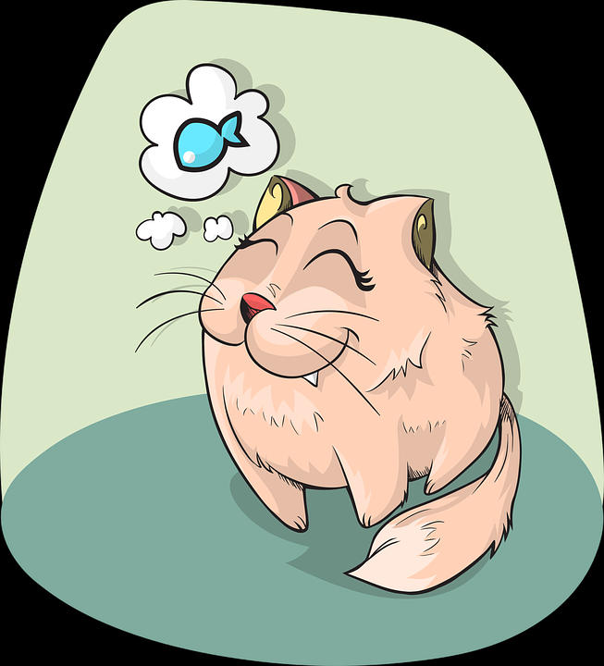
נַתְחִיל בְּכֵיף
מָה אֲנִי מַעֲדִיפָה?
מָה אֲנִי מַעֲדִיף?
Notes:
תיכף נפגוש שישה צמדים של העדפות. כל פעם אני אשאל אתכן ואתכם מה ההעדפה שלכן ושלכם ותכתבו אותה במחברת. אז אנא כתבו בדף או במחברת שלידכן/ם את הכותרת "ההעדפות שלי" ואת המספר 1 בשורה שמתחת מצד ימין. תיכף נפגוש את צמד ההעדפות הראשון שלנו.

Slide 6
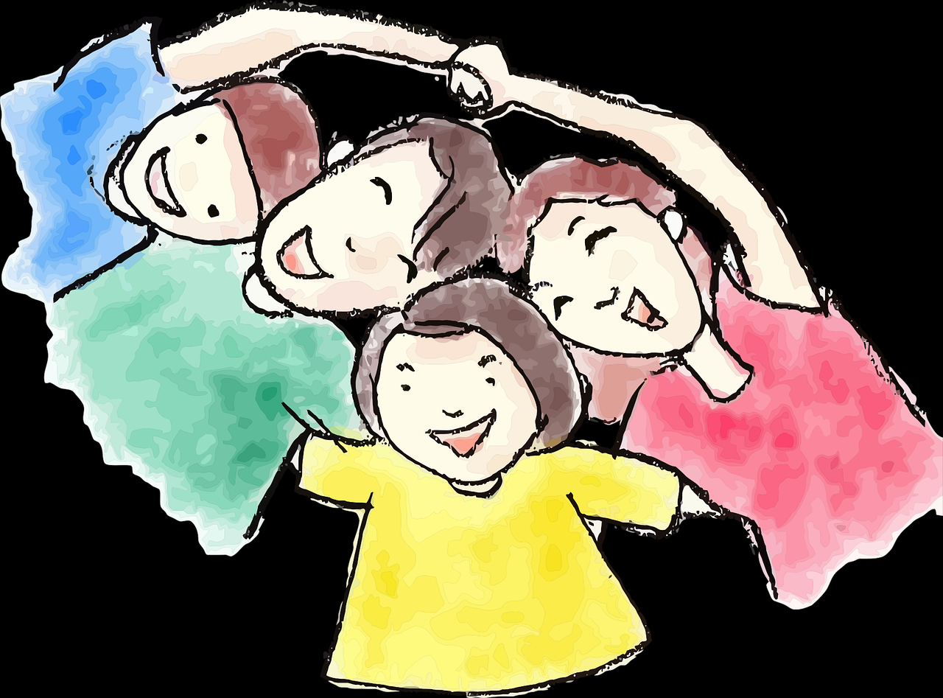
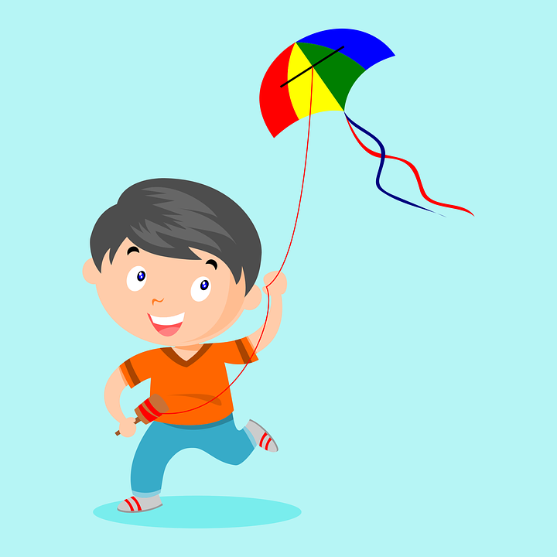
1. מִשְׂחָק: אֵיךְ אֲנִי מַעֲדִיפ/ה לְשַׂחֵק?
אוֹ
עִם עַצְמִי
עִם חֲבֵרִים
Notes:
אז הצמד הראשון עוסק בהעדפות שלי לגבי משחק. איך אני מעדיפה או מעדיף לשחק – אני יותר אוהב/ת לשחק עם עצמי או עם חברים? אם אני מעדיפה לשחק עם עצמי ליד הספרה 1 אכתוב "עם עצמי" ואם אני מעדיפה עם חברים, אכתוב ליד הספרה 1 "עם חברים". אני יכולה גם לכתוב עם חבר או עם חברה אם מדובר בחבר או חברה מסוימים ואפשר גם לכתוב את השם שלהם. ואם... אם לפעמים אני מעדיף/ה לשחק לבד ולפעמים עם חברים, אכתוב ליד הספרה 1 "עם עצמי וגם עם חברים". שימו לב שהאפשרויות לכתיבה מופיעות במלבנים הכחולים ואפשר להעתיק את האפשרות שבחרתן/ם מתוך המלבן. כך זה יהיה לאורך השיעור, התשובות יופיעו במלבנים ואפשר להעתיק. רשמתן? רשמתם? נהדר! עכשיו רשמו בשורה חדשה מצד ימין את הספרה 2 ונעבור לצמד הבא.

Slide 7
2. הִתְנַסּוּת: אֵילוּ הִתְנַסּוּיוֹת אֲנִי מַעֲדִיפ/ה?
לְהַמְשִׁיךְ עִם מָה שֶׁאֲנִי מַכִּיר/ה וְרָגִיל/ה
אוֹ
לְהִתְנַסּוֹת בִּדְבָרִים חֲדָשִׁים
Notes:
עכשיו נתייחס להתנסויות. האם אני מעדיפה להתנסות בדברים חדשים, כלומר למשל לנסות חוגים חדשים, לנסות להתאמן בדברים חדשים (ללמוד לרכב על אופניים או לנגן או להכין כדורי שוקולד או ללמוד משהו חדש בבית הספר), האם אני אוהבת להכיר מקומות חדשים ואנשים חדשים? זו האפשרות הראשונה שלנו בצמד. ואולי אני מעדיפה את האפשרות השנייה: להמשיך עם מה שאני מכירה ורגילה - ללכת לאותו חוג, להיות בקשר עם אותה החברה, לאכול את אותה המנה. אם אני מעדיפה להתנסות בדברים חדשים אכתוב זאת בדף או במחברת ליד הספרה 2. ואם אני מעדיפה להמשיך עם מה שאני מכירה ורגילה, אכתוב את זה ליד הספרה 2. ואם... אם קשה לי להחליט מה אני מעדיפה יותר כי לפעמים זה כך ולפעמים כך ואין משהו שבולט יותר בהעדפות שלי אכתוב להתנסות בדברים חדשים וגם להמשיך עם מה שאני מכירה ורגילה. כשסיימתי, אכתוב את הספרה 3 בשורה הבאה מצד ימין.

Slide 8
3. דְּאָגוֹת: כַּמָּה אֲנִי דּוֹאֵג/ת?
רֹב הַזְּמַן אֲנִי שָׁלֵו/ה, יֵשׁ לִי מְעַט דְּאָגוֹת
אוֹ
רֹב הַזְּמַן אֲנִי דּוֹאֵג/ת
Notes:
הצמד שלנו הפעם עוסק בדאגות. לכולנו יש לעתים דאגות ביחס לנושאים שונים. למשל, אם נצליח בלימודים, אם יהיו לנו חברות וחברים ואם ירצו לשחק איתנו, אם אוהבים אותנו, אם נגיע בזמן, אם נגיד את התשובה הנכונה ועוד. אם יש לנו הרבה דאגות הרבה זמן מהיום, נכתוב זאת ליד הספרה 3. ואילו אם אנחנו שלוות רוב הזמן ויש לנו מעט דאגות, אז נכתוב את זה ליד הספרה 3. וכרגיל, אם ההחלטה בין האפשרויות היא קשה ואת או אתה מרגישים שזה לפעמים כך ולפעמים כך ואין משהו שבולט יותר לגבי עצמכם – אנא כתבו את שתי האפשרויות. כשסיימנו נכתוב את הספרה 4 בשורה הבאה מימין.

Slide 9
4. בְּמִקְרֶה שֶׁל אִי הַסְכָּמָה אֲנִי נוֹטָה יוֹתֵר...
לְהִתְוַכֵּחַ
אוֹ
לְהִתְפַּשֵּׁר
Notes:
ההעדפה הבאה מתייחסת להתנהלות שלנו בעת ויכוח. ויכוח מתקיים כאשר יש בינינו לבין מישהי או מישהו אחר אי הסכמה, כשלא מסכימים על משהו. זה יכול להיות למשל כשלא מסכימות על משחק שנרצה לשחק או על איך נכון ומה צודק ביחס להתנהגות עם חברים. והשאלה היא מה אני מעדיפה, יותר להסכים ולהתפשר ושיהיה "שולם" או יותר להתווכח, להביע את דעתי ולעמוד עליה. אם אני מעדיפה יותר להתפשר אכתוב "להתפשר" ליד הספרה 4. אם אני מעדיפה יותר להתווכח, אכתוב "להתווכח". ואם זה משתנה מאד ואין משהו שבולט לי בהעדפות שלי אכתוב "יותר להסכים" וגם "יותר להתווכח". כשסיימתי אכתוב את הספרה 5 בשורה הבאה מצד ימין והנה נעבור לצמד ההעדפות הבא.

Slide 10
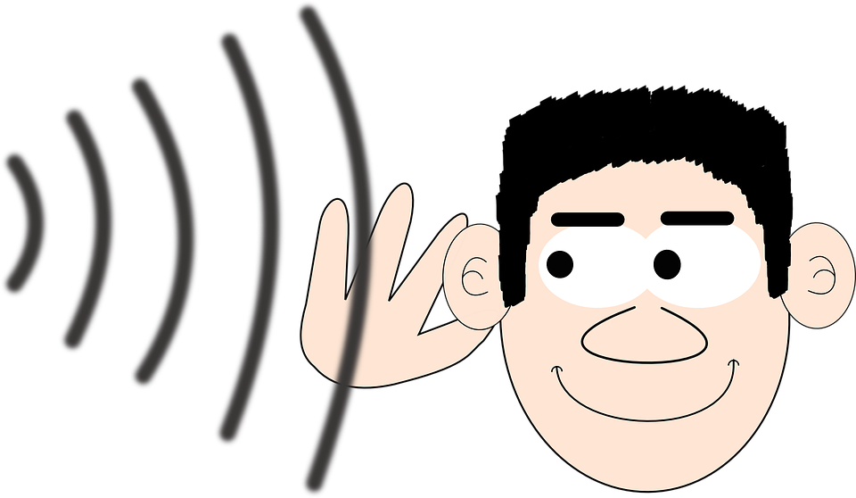
5. כְּשֶׁמְּשׂוֹחֲחִים/וֹת
אֲנִי מַעֲדִיפ/ה לְדַבֵּר
אוֹ
אֲנִי מַעֲדִיפ/ה לְהַקְשִׁיב
Notes:
עכשיו נתייחס לשיחה. בשיחה אנחנו גם מדברות וגם מקשיבות, זה בוודאי ידוע. והשאלה עשיו היא מה ההעדפה שלנו. אם אני מעדיפה להקשיב לחבר או חברה או למי שאני בשיחה איתו או איתה, אכתוב "מעדיפה להקשיב" ליד ספרה 5. אם אני מעדיפה יותר לדבר, אכתוב "מעדיפה לדבר". ואם אני אוהבת גם לדבר וגם להקשיב ממש באותה המידה, אכתוב ליד הספרה 5 מעדיפה להקשיב וגם מעדיפה לדבר. עתה נכתוב את הספרה 6 בשורה הבאה מימין ונגיע לבחירה האחרונה שלנו בצמדי ההעדפות בשיעור הזה. כל הכבוד לכן ולכם. אני מניחה שאתן ואתם כבר מרגישות שקצת יותר מכירות את עצמיכן.

Slide 11
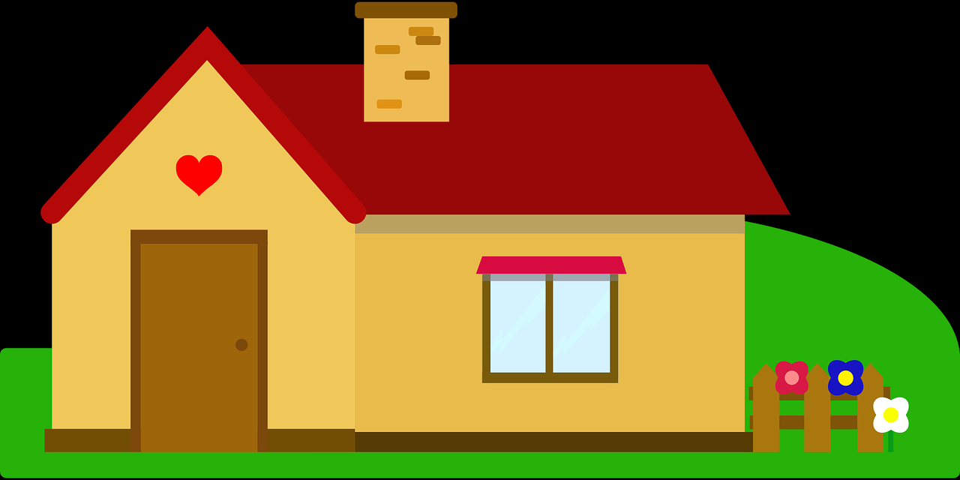
6. אֵיפֹה אֲנִי מַעֲדִיפ/ה לִהְיוֹת?
אוֹ
בַּחוּץ
בַּבַּיִת
Notes:
אז ההעדפה האחרונה שלנו קשורה למקום שבו הכי כיף ונעים לנו להיות. אם אני מעדיפה להיות בבית, אכתוב ליד ספרה 6 "להיות בבית" ואם אני מעדיפה לצאת החוצה אכתוב "להיות בחוץ". נסו לדמיין את הדברים שאתן ואתם אוהבים לעשות ולחשוב היכן הם מתבצעים – בבית, או בחוץ. ואולי גם וגם...? אם אוהבים גם וגם באותה המידה ממש, כתבו זאת. נהדר, סיימנו את החלק הזה, ועכשיו נסכם רגע ונשאל את עצמינו עוד שאלה.

Slide 12
הַאִם יֵשׁ הַעֲדָפָה שֶׁאֶרְצֶה לְשַׁנּוֹת?
לְשַׂחֵק עִם עַצְמִי אוֹ עִם חֲבֵרִים
לְהִתְנַסּוֹת בִּדְבָרִים חֲדָשִׁים אוֹ לְהַמְשִׁיךְ עִם מָה שֶׁהִתְרַגַּלְתִּי אֵלָיו
דַּאֲגָנוּת אוֹ שַׁלְוָה
יוֹתֵר לְהַסְכִּים אוֹ יוֹתֵר לְהִתְוַכֵּחַ
יוֹתֵר לְדַבֵּר אוֹ יוֹתֵר לְהַקְשִׁיב
יוֹתֵר לִהְיוֹת בַּבַּיִת אוֹ יוֹתֵר לִהְיוֹת בַּחוּץ
Notes:
*טיימר של שתי דקות*
אז פגשנו שישה צמדים של העדפות ובחרנו. (להקריא את הצמדים מהם בחרנו עד עתה). ועכשיו נוסיף עוד שאלה. האם יש בחירה כלשהי (ומותר גם יותר מאחת) שהייתי רוצה שתשתנה? למשל, אולי אני אוהבת ממש לדבר בשיחה אבל הייתי רוצה להקשיב יותר. או אולי... אולי אני נוטה להסכים בויכוחים ממש מהר כי אני לא כל-כך מחבבת אוירה כזאת של מחלוקת אבל בעצם הייתי רוצה קצת יותר להתווכח ולומר את הדעה שלי בקול. אנסה לחשוב, האם יש משהו שהייתי רוצה לשנות מתוך ההעדפות? אם כן, אכתוב במחברת: עכשיו אני ________ והייתי רוצה יותר ___________. למשל... עכשיו אני דואגת הרבה ובמשך זמן רב לאורך היום, והייתי רוצה לדאוג פחות ולהיות שלווה יותר.
ויש לי עוד שאלה, אבל רק למי שרוצה לחשוב עליה, ואפשר לעשות את זה אחרי השיעור. האם יש לכן רעיון איך אפשר לשנות את ההעדפה, למשל, בדוגמה שלי, איך אפשר לדאוג פחות? מוזמנות ומוזמנים לחשוב על זה.

Slide 13
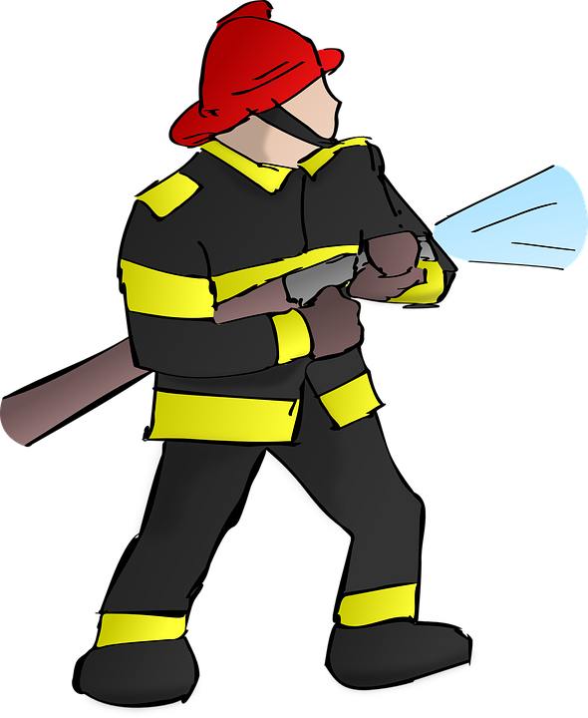
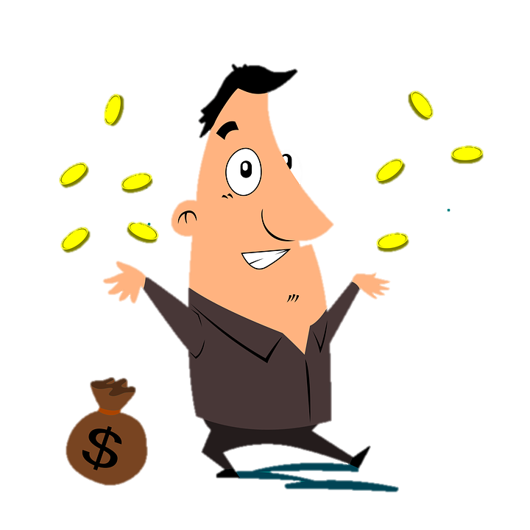
הַחֲלוֹם שֶׁלִּי: בַּמֶּה אֶרְצֶה לְהִתְנַסּוֹת?
Notes:
*טיימר של דקה*
עוד דרך להכיר את עצמי קצת יותר היא לחשוב מה החלום שלי... במה ארצה להתנסות ואולי אפילו יש משהו שאני כבר עכשיו חושבת שארצה לעשות שאהיה גדולה? אולי להיות קוסמת או רקדנית, מדענית או אשת עסקים? מה החלום שלכןם? כתבו את הכותרת במחברת או בדף: "החלום שלי" וכתבו מתחת מהו. אפשר לכתוב יותר מדבר אחד. שאלה למחשבה, ולא צריך לכתוב עליה תשובה במחברת... האם כבר היום אתן ואתם עושים משהו שקשור לחלום הזה? למשל, אם אני רוצה להיות כבאית, האם אני יודעת משהו על אש וכיבוי אש, ואולי ארצה לחקור על זה? אם אני ממש אוהבת או אוהב לרקוד, האם אני רוקד/ת היום? אולי ארצה ללכת לחוג ריקוד, או לקוד להנאתי בחדר שלי? או משהו אחר בכלל?
אם סיימנו לכתוב, נעבור לחלק האחרון בשיעור שלנו, בו ננסה לחשוב מה אנשים אחרים חושבים עלינו ולהכיר את עצמינו דרכם.

Slide 14
הַחֲלוֹם שֶׁלִּי: בַּמֶּה אֶרְצֶה לְהִתְנַסּוֹת?
" הָעוֹלָם הוּא אַגָּדָה
אִם תְּפַקֵּחַ אֶת הָעֵינַיִם
תְּנַסֶּה וְאָז תֵּדַע
גַּם לְךָ יֵשׁ זוּג כְּנָפַיִם "
לירון לב ודורון מדלי
Notes:
*טיימר של שלש דקות*
כולנו צוברים חוויות והתנסויות
נסו להזכר במקרה מעניין שקרה לכם – העזרו ברשימה שלפניכם וציירו ציור של הסיפור עליכם.

Slide 15
הֶכֵּרוּת עִם עַצְמִי דֶּרֶךְ עֵינֵי מִישֶׁהוּ אַחֵר
Notes:
בואו ננסה להסתכל על עצמנו דרך עיניים של מישהו אחר או מישהי אחרת שקרובים אלינו ואוהבים אותנו. מוכנות? מוכנים? אנחנו מתחילות...

Slide 16
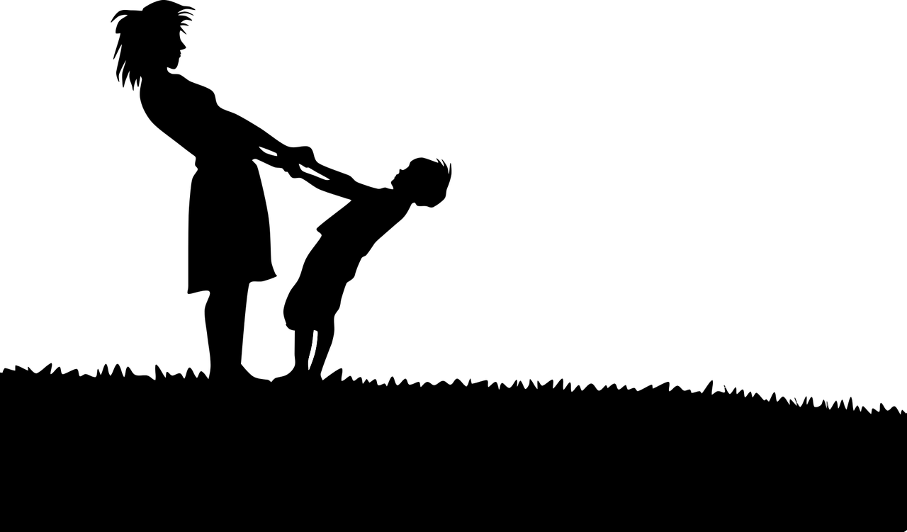
הֶכֵּרוּת עִם עַצְמִי דֶּרֶךְ עֵינֵי מִישֶׁהוּ אַחֵר
אֵיךְ הַהוֹרֶה שֶׁלִּי יְתָאֵר/ תְּתָאֵר אוֹתִי?
כִּתְבוּ שְׁלוֹשָׁה מְאַפְיְנִים
Notes:
*טיימר של דקה*
בואו ננסה להיכנס לראש של אחד או אחת מההורים שלנו. לא באמת ניכנס להם לראש כמובן, זה רק ביטוי. הכוונה היא לנסות לחשוב מה היא או הוא חושבים. ויותר מזה – מה הם חושבים עלינו. אם הייתי מבקשת ממנה או ממנו לתאר אותי בשלש מלים, אילו מלים הן היו? למשל... אולי אבא שלי יגיד שאני חכמה, אמיצה וסקרנית... מה יגידו עליכן? רשמו את הכותרת "היכרות עם עצמי דרך אחרים" מתחתיה רשמו את שם ההורה שבחרתם, נקודתיים, ואת שלש המלים.

Slide 17
הֶכֵּרוּת עִם עַצְמִי דֶּרֶךְ עֵינֵי מִישֶׁהוּ אַחֵר
אֵיךְ אֲחוֹתִי אוֹ אֲחִי יְתָאֲרוּ אוֹתִי? כִּתְבוּ שְׁלוֹשָׁה מְאַפְיְנִים
נִבְחַר אָחוֹת אַחַת אוֹ אַח אֶחָד.
אִם אֵין לִי אַחִים אֶבְחַר בֶּן דּוֹד
אוֹ בַּת דּוֹדָה, שָׁכֵן אוֹ שְׁכֵנָה.
Notes:
*טיימר של דקה*
ועכשיו נעבור לאח או אחות, ואם יש לי יותר מאחד או אחת אני יכולה לבחור. אם אין לי אחים, אני יכולה לבחור בן או בת דודה, או כל בו או בת משפחה אחרים. ושוב, ננסה להיכנס להו או לה לראש ולחשוב מה שלש המלים שהם היו מתארים אותי באמצעותן. נכתוב את השם שלו או שלה, נקודתיים ואז את שלש המלים שמתארות אותי. למשל: מצחיקה, תחרותית, שתלטנית.

Slide 18
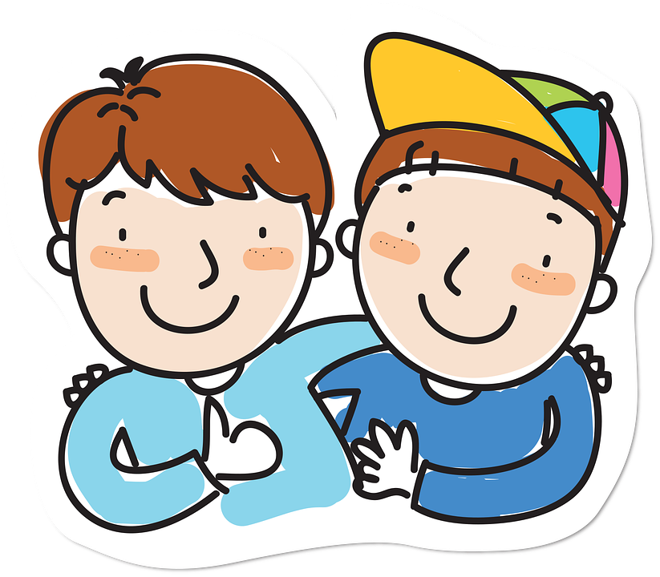
הֶכֵּרוּת עִם עַצְמִי דֶּרֶךְ עֵינֵי מִישֶׁהוּ אַחֵר
אֵיךְ הַחֲבֵרָה הַטּוֹבָה אוֹ הֶחָבֵר הַטּוֹב שֶׁלִּי יְתָאֲרוּ אוֹתִי?
כִּתְבוּ שְׁלוֹשָׁה מְאַפְיְנִים
Notes:
*טיימר של דקה*
ולסיום, נעבור לחבר או החברה הטובים שלנו. אם יש יותר, נבחר אחת או אחד. ושוב ננסה לחשוב אילו 3 מלים היא או הוא היו בוחרים כדי לתאר אותי. נכתוב את שמם, נקודתיים ואז את שלש המלים.
ועכשיו, אם נרצה, אחרי שהשיעור יסתיים, אפשר גם לשאול את הדמויות שבחרנו – הורה, אח או אחות, חבר או חברה – האם דייקנו? האם היו בוחרים מלים אחרות? זאת עוד הזדמנו ללמוד על עצמינו, מאחרים. אגב, לא בטוח שאנחנו נסכים עם מה שחושבים עלינו, אבל זה בטוח מעניין לדעת.

Slide 19
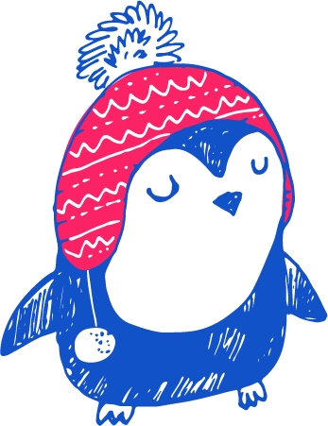
מָה הָיָה לָנוּ עַד עַכְשָׁו?
הֶעֱמַקְנוּ אֶת הַהֶכֵּרוּת שֶׁלָּנוּ עִם עַצְמֵנוּ:
הִכַּרְנוּ אֶת עַצְמֵנוּ דֶּרֶךְ צִמְדֵּי הַעֲדָפוֹת
הִכַּרְנוּ אֶת עַצְמֵנוּ דֶּרֶךְ חֲלוֹם
הִכַּרְנוּ אֶת עַצְמֵנוּ דֶּרֶךְ עֵינֵי אֲנָשִׁים אֲחֵרִים
Notes:
אז מה היה לנו בשיעור? לקרוא את הסיכום בנקודות.

Slide 20
הסיפור שלי על עצמי
כֻּלָּנוּ אוֹהֲבִים לִשְׁמֹעַ סִפּוּרִים מְעַנְיְנִים עַל שֵׁדוֹנִים, פֵיוֹת, דְּרָקוֹנִים, נְסִיכִים וּנְסִיכוֹת...
אֲבָל, הַסִּפּוּרִים הֲכִי מְעַנְיְנִים – הֵם הַסִּפּוּרִים עַל עַצְמֵנוּ.
כָּעֵת זֶה הַזְּמַן שֶׁלָּנוּ לִהְיוֹת הַגִּבּוֹרִים וְהַגִּבּוֹרוֹת
שֶׁל הַסִּפּוּר!
Notes:
כולנו צוברים חוויות והתנסויות
נסו להיזכר במקרה מעניין שקרה לכם – היעזרו ברשימה שלפניכם (בשקף הבא) וכתבו קומיקס של הסיפור עליכם.

Slide 21
הַסִּפּוּר שֶׁלִּי עַל עַצְמִי
פַּעַם קָרָה לִי מַשֶּׁהוּ מַצְחִיק
פַּעַם הִצְלַחְתִּי בְּמַשֶּׁהוּ שֶׁנִּסִּיתִי
פַּעַם מָחֲאוּ לִי כַּפַּיִם
פַּעַם שָׁכְחוּ אוֹתִי
פַּעַם אָכַלְתִּי מַשֶּׁהוּ מַמָּשׁ טָעִים
פַּעַם אָכַלְתִּי מַשֶּׁהוּ שֶׁהִגְעִיל אוֹתִי
פַּעַם הִתְגַּבַּרְתִּי עַל פַּחַד
פַּעַם עָזַרְתִּי לְמִישֶׁהוּ אַחֵר
פַּעַם מִישֶׁהוּ עָזַר לִי
Notes:
*טיימר 3 דקות*
לפניכן ולפניכם רשימה של כל מני אפשרויות לסיפורים על עצמכם, כל מני דברים שאולי קרו לכן/ם. להקריא את הרשימה.
בחרו אפשרות אחת וציירו קומיקס קצר עליכן/ם.

Slide 22
הַסִּפּוּר שֶׁלִּי עַל עַצְמִי
נֶחְמָד לְהִזָּכֵר בַּדְּבָרִים שֶׁקָּרוּ לָנוּ,
מְעַנְיֵן לְסַפֵּר סִפּוּרִים עַל עַצְמֵנוּ.
כְּדַאי לְהַרְאוֹת אֶת הַסִּפּוּר לַמִּשְׁפָּחָה –
כֻּלָּם יִשְׂמְחוּ לְגַלּוֹת מִי גִּבּוֹרֵי וְגִבּוֹרוֹת הַסִּפּוּר!
Notes:
להקריא את הכתוב.

Slide 23
הַסִּפּוּר שֶׁלִּי עַל עַצְמִי
" הַדְּבָרִים שֶׁגּוֹרְמִים לִי לִהְיוֹת שׁוֹנֶה הֵם שֶׁגּוֹרְמִים לִי לִהְיוֹת מִי שֶׁאֲנִי "
א.א.מילן – פו הדב
Notes:
דוב חכם פעם אמר... "הציטוט". מה אתן חושבות וחושבים על המשפט הזה? בעיניי הוא כל-כך נכון ומקסים!

Slide 24
מְשִׂימַת רְשׁוּת
לִשְׁאֹל אֶת הַהוֹרִים, הָאַחִים/וֹת, הַחֲבֵרִים/וֹת – אֵילוּ שְׁלוֹשָׁה מְאַפְיְנִים הֵם יִבְחֲרוּ כְּדֵי לְתָאֵר אוֹתָנוּ, וּלְהוֹדוֹת לָהֶם וְלָהֶן עַל כָּךְ!
Notes:
יש לנו גם משימת רשות לשיעורי הבית. כמו שהצעתי קודם, אפשר לשאול את ההורה, האח או האחות והחבר או החברה שדמיינו כיצד יתארו אותנו בשלושה מאפיינים, איך הם בוחרים לתאר אותנו. אפשר לראות האם המלים שהם/ן יבחרו שונות או דומות למה שאנחנו כתבנו והאם אנחנו מסכימות עם המלים שלהם/ן.

Slide 25
לְסִיּוּם...
גַּם מֵרָחוֹק אֶפְשָׁר לְהַרְגִּישׁ קָרוֹב
לֹא נִשְׁאָרִים וְנִשְׁאָרוֹת לְבַד
שׁוֹמְרִים וְשׁוֹמְרוֹת עַל קֶשֶׁר, מְשַׁתְּפִים וּמְשַׁתְּפוֹת בְּמָה שֶׁעוֹבֵר עָלֵינוּ וּמִתְעַנְיְנִים וּמִתְעַנְיְנוֹת בַּאֲחֵרִים
נִפָּגֵשׁ בְּשִׁעוּר כִּשּׁוּרֵי חַיִּים הַבָּא!
Notes:
יסודי סיום –
תודה רבה שלמדתם איתי שיעור כישורי חיים.
אני מקווה שגם מרחוק הצלחתם להרגיש יחד וקרוב.
בימי הלמידה מרחוק, אל תישארו לבד, תלמידים יקרים,
דברו והיו בקשר עם המשפחה, עם החברים, עם המורים.
שתפו ברגשות ובמחשבות שלכם,
התעניינו גם בהם ובמה שקורה להם.
ובתוך השגרה החדשה -
נשמור על קשר עם מי שממלא את ליבנו אהבה,
נשתדל לבצע פעולות שמעניקות לנו שלווה,
נזכור שגם מרחוק הכיתה שלנו לצדנו בחברות ובאחווה,
וניתן לליבנו להאמין בטוב ולהחזיק תקווה.
להתראות ילדים יקרים, נפגש בשיעור כישורי חיים הבא!

